Slide 1
官網前台說明
Oscar Lin

Slide 2
大綱
系統簡介
概述&概觀
前台環境
官網頁面組成
網頁介紹
元件開發&利用後台設定畫面
前台創建畫面
佈署方式
TWM改版
備註

Slide 3
系統簡介

Slide 4
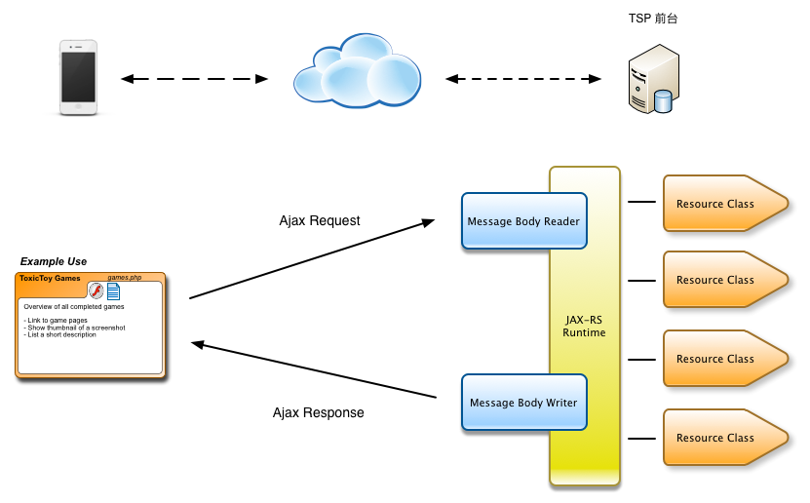


概述
裝置＆前台：JAX-RS
Notes:
Ajax 是 Asynchronous JavaScript and XML 同步請求 Java API for RESTful Web Services

Slide 5
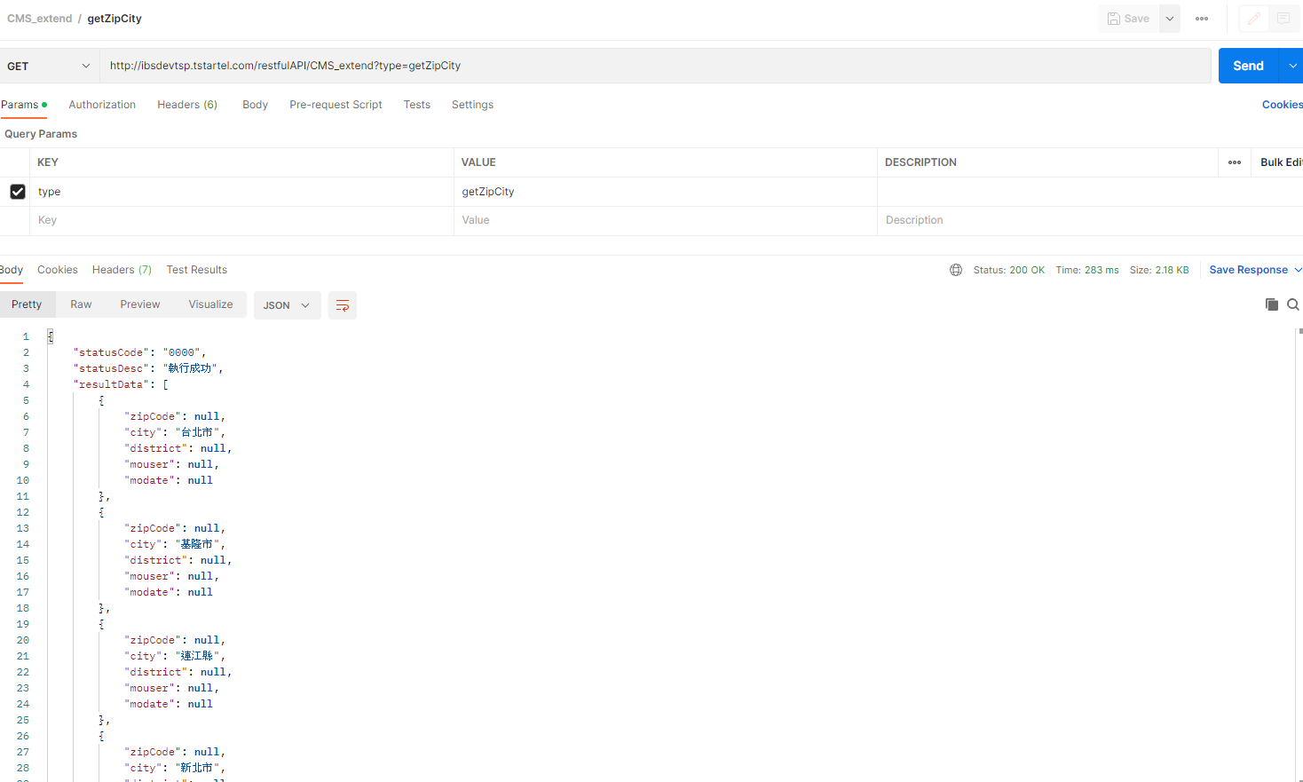
API範例
API 範例 getZipCity

Slide 6


系統環境
L4
DMZ
L4
INTRANET
WEB
AP
DB
前台 * 5
TSP
後台 * 4
CMS
資料庫 *1
Oracle JDK 8
Apache Tomcat 9
Spring Framework
.NET
Framework
4.8
SQL Server
2014
前台IMG*2
TSP-IMG
資源檔
NAS
異質系統

Slide 7
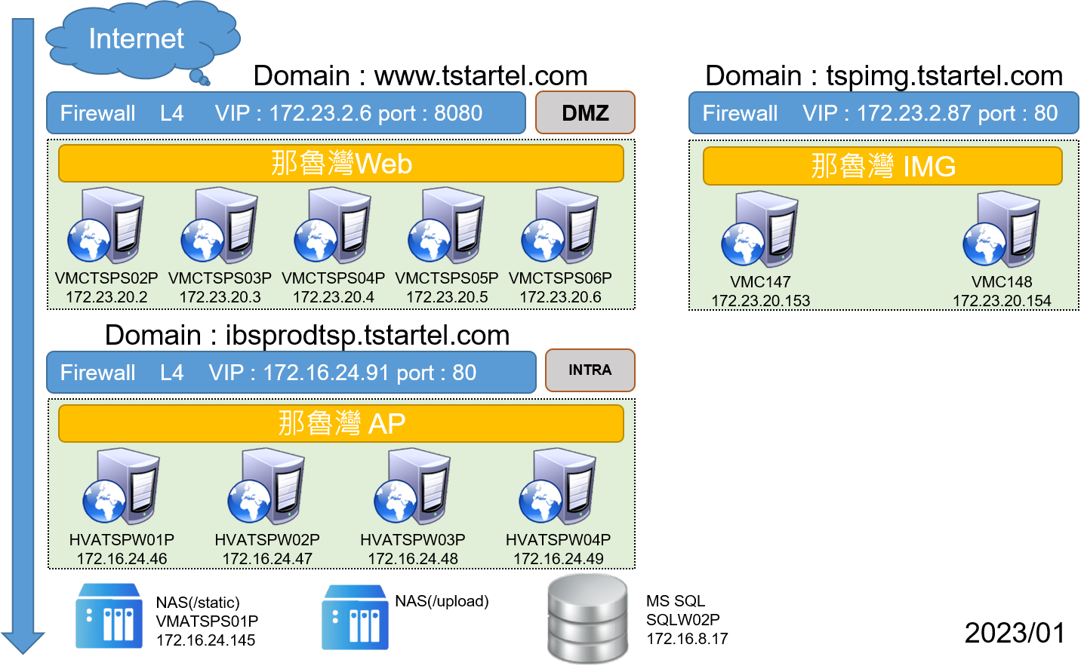
架構概觀

Slide 8
前台環境
使用平台:
Red Hat Enterprise Linux
Oracle JDK 8
Apache Tomcat 9
Memcached 1.4.21
開發軟體:
Apache Maven 3
JEE 7 (Java Platform, Enterprise Edition 7 )
Spring Framework 4.1.4
JUnit 4
Git
SourceTree^{tm}

Slide 9
官網頁面組成

Slide 10
相關術語
PAGE
Template
HEADER
TEMPLATE
C
ROW1
ITEM
ITEM
ZONE
ROW2
ITEM
ROW
ROW3
ITEM
ITEM
FOOTER
ATTRIBUTE

Slide 11
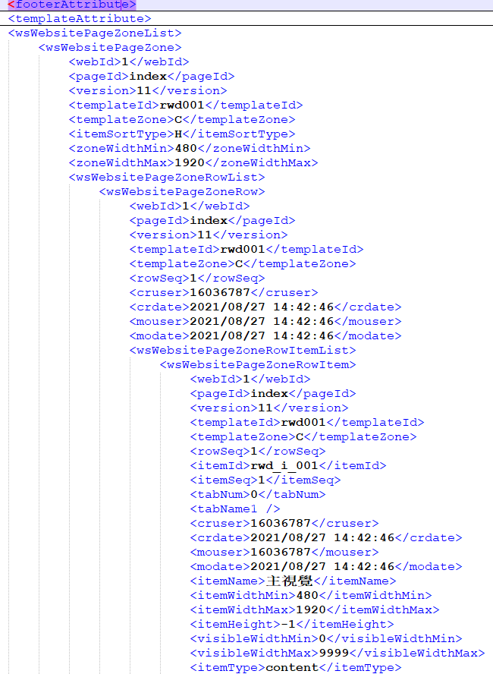
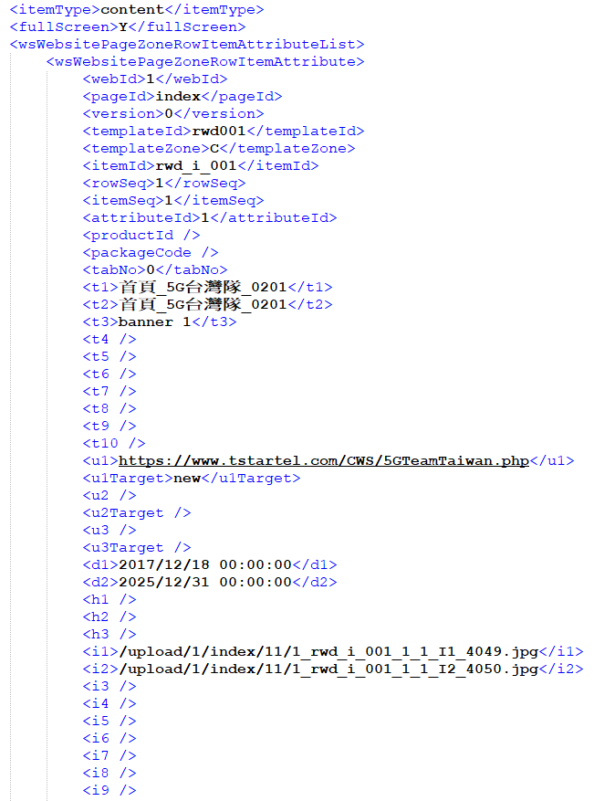
相關術語
SOAP 範例 getWebsitePage
取得ZONE 、ROW 、ITEM 、ATTR
ROW
ZONE
ITEM

Slide 12

相關術語對照
Template
Header
ZONE
Content
ROW
ITEM
ATTR
ROW
ITEM
Footer

Slide 13
官網頁面組成 元件開發&利用後台創建

Slide 14
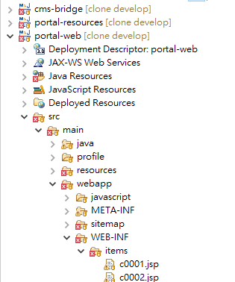
開發環境
利用eclipse 創建元件
前台開發分為三個專案
Cms-bridge
Portal-resource
Portal-web(網頁)
ITEM

Slide 15
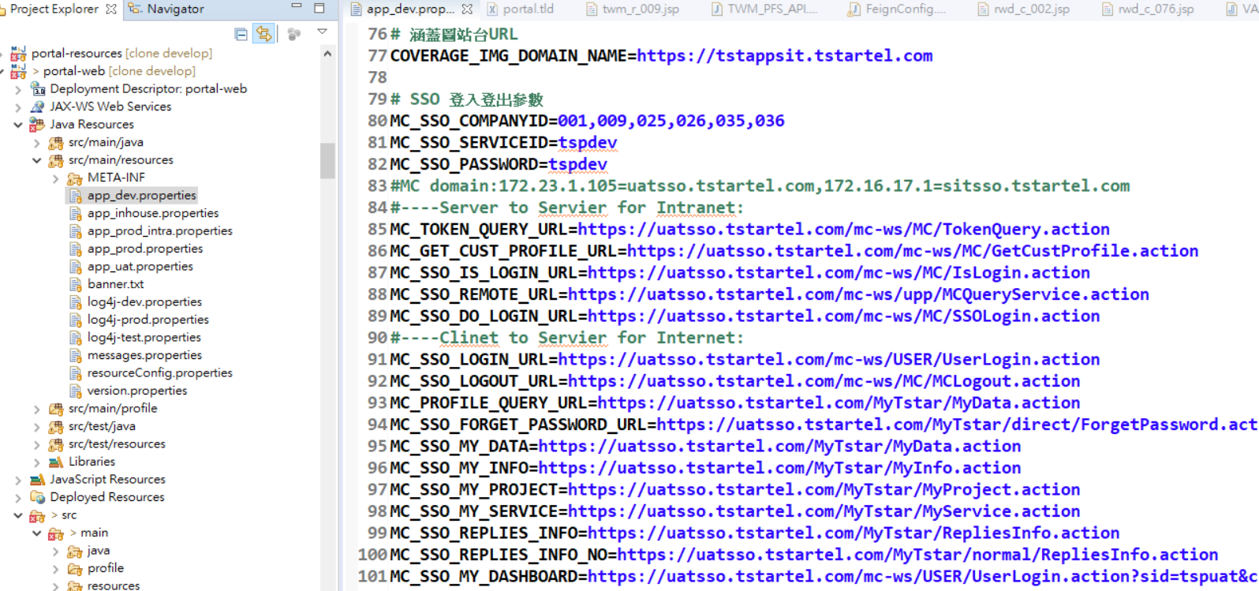
開發環境
設定環境變數

Slide 16
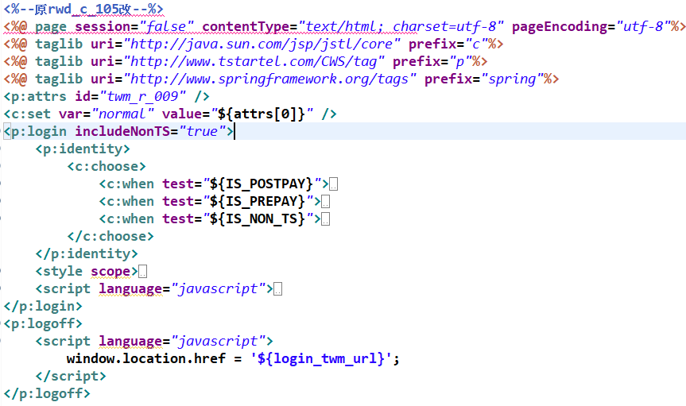
創建元件
自訂Tag 元件邏輯
取ATTR
登入狀態
非登入狀態

Slide 17
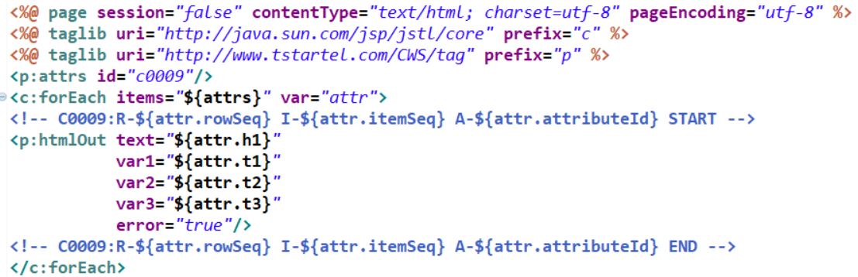
創建元件
自訂Tag 元件邏輯
取ATTR

Slide 18
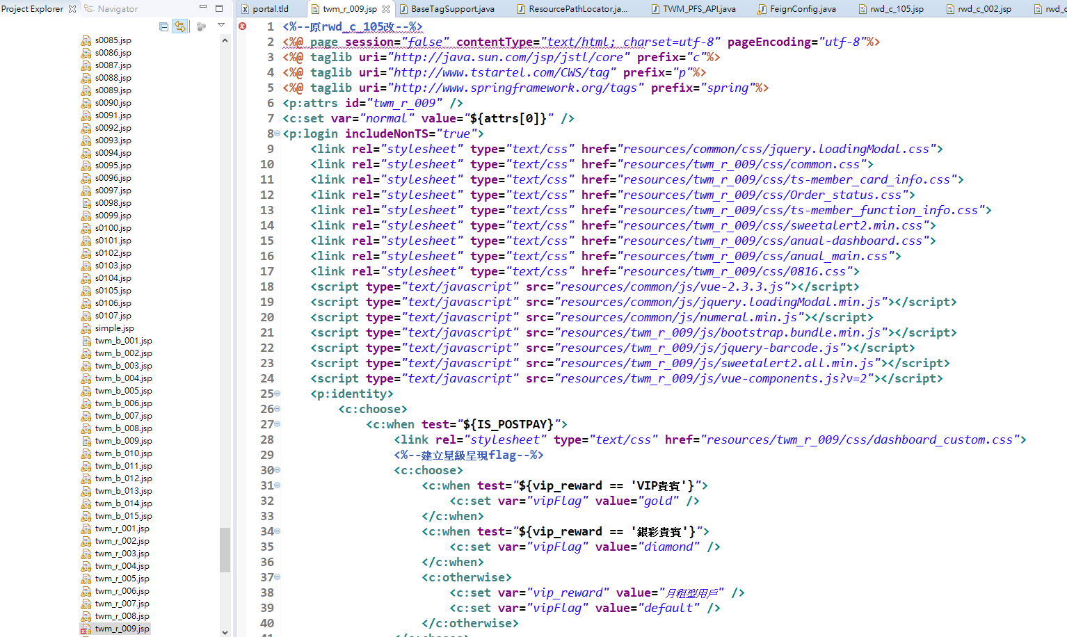
創建元件
利用eclipse 創建元件
ATTR
ITEM
HTML+CSS+JS….

Slide 19
元件命名規則
命名範例
rwd_c_x 響應式內容
rwd_h_x 響應式天
rwd_f_x 響應式地
rwd_i_x 響應式索引
h00x 天
f00x 地
s00x 大網
ms_00x 小網
通用解釋
RWD : 響應式
C : content
H : Header
F : Footer
I : Index
S -> Site
MS -> mini Site

Slide 20
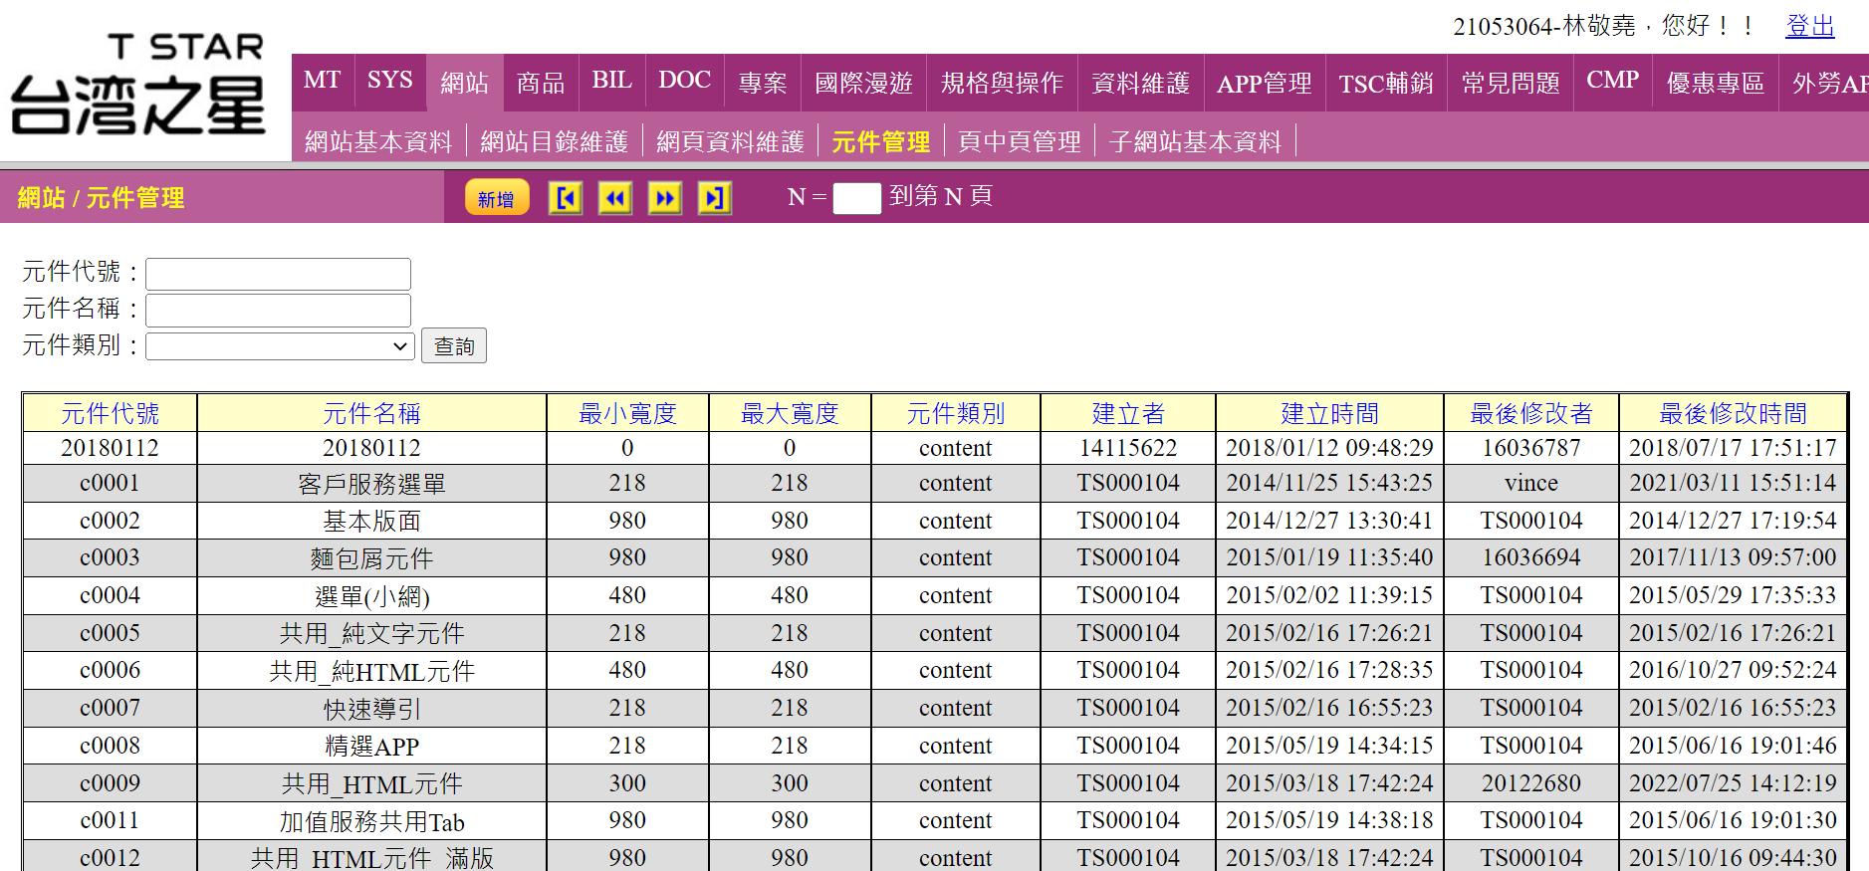
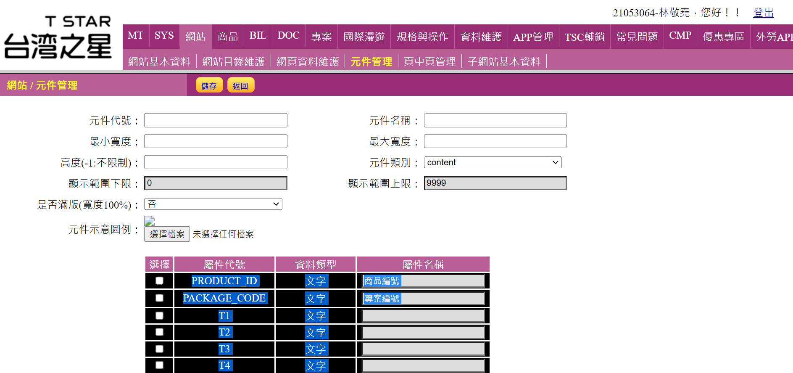
新增元件
ITEM
ATTR

Slide 21
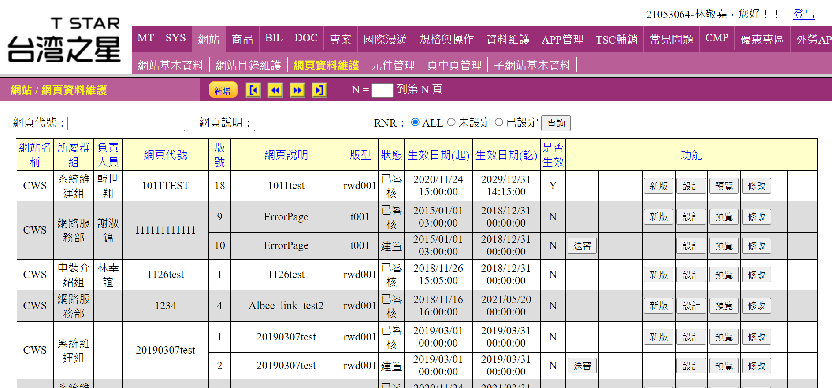
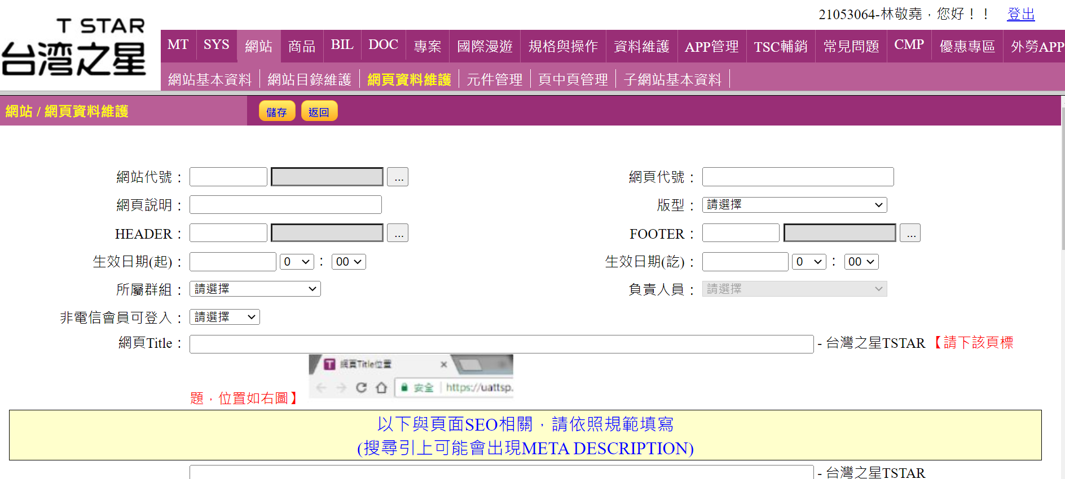
新增頁面
Template
Header
Footer

Slide 22
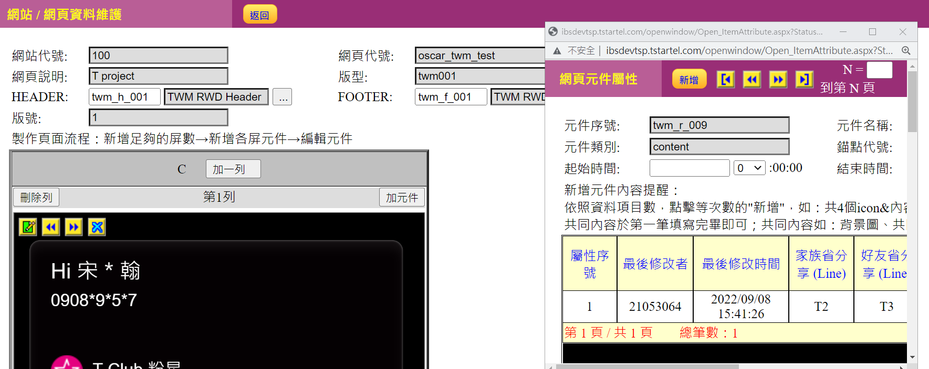
增加內容
Content
ROW
ITEM
ATTR

Slide 23
後台環境
DEV
http://ibsdevtsp.tstartel.com/index.aspx
UAT
http://ibsuattsp.tstartel.com/index.aspx
PROD
http://ibsprodtsp.tstartel.com/

Slide 24
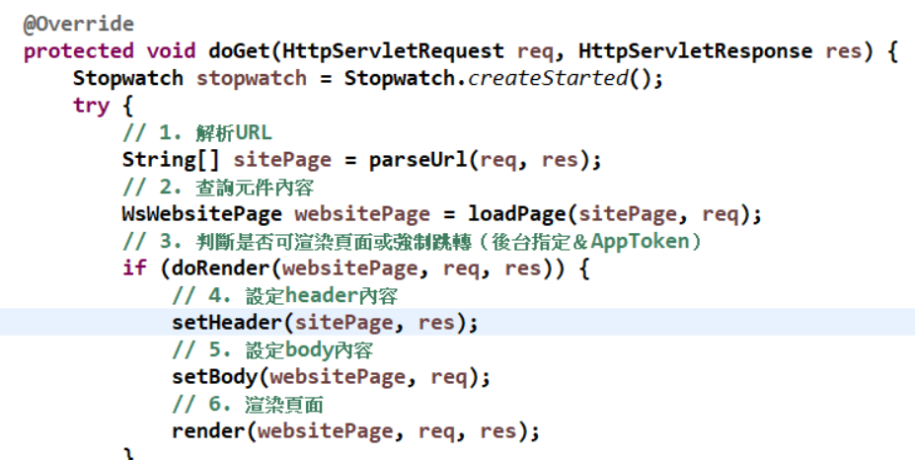
前台創建畫面
解析URL取得所需頁面資料
Webservice呼叫後台
後台組合頁面資料回傳
組合元件＆資料產生HTML頁面
Legal URL : [Domain]/[Website] ＆ [Domain]/[Website]/[PageID].php
Example : https://dev.tstartel.com/CWS/Dashboard_index.php
Notes:
SOAP 是一种简单的基于 XML 的协议，它使应用程序通过 HTTP 来交换信息。

Slide 25
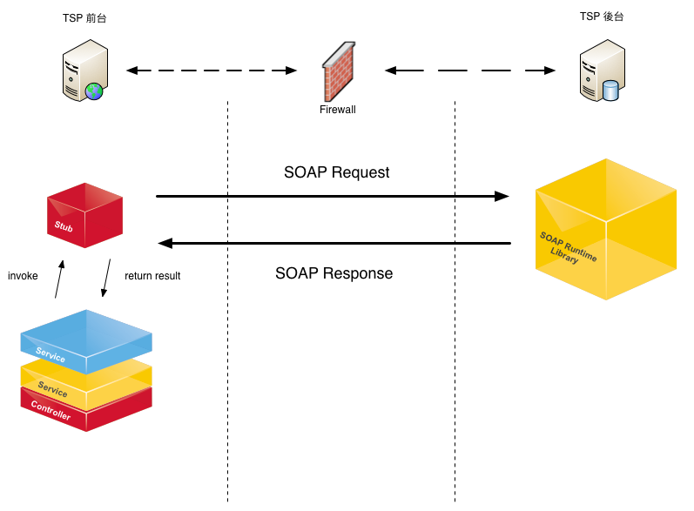
概述
前台＆後台：JAX-WS
CMS
RESTful API
Notes:
SOAP 是一种简单的基于 XML 的协议，它使应用程序通过 HTTP 来交换信息。

Slide 26
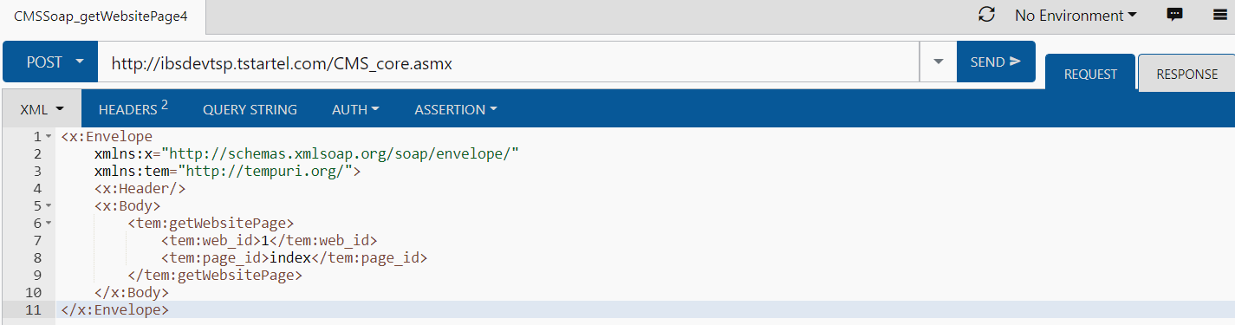
SOAP 範例
SOAP 範例 getWebsitePage
Parameter
Notes:
SOAP 是一种简单的基于 XML 的协议，它使应用程序通过 HTTP 来交换信息。

Slide 27
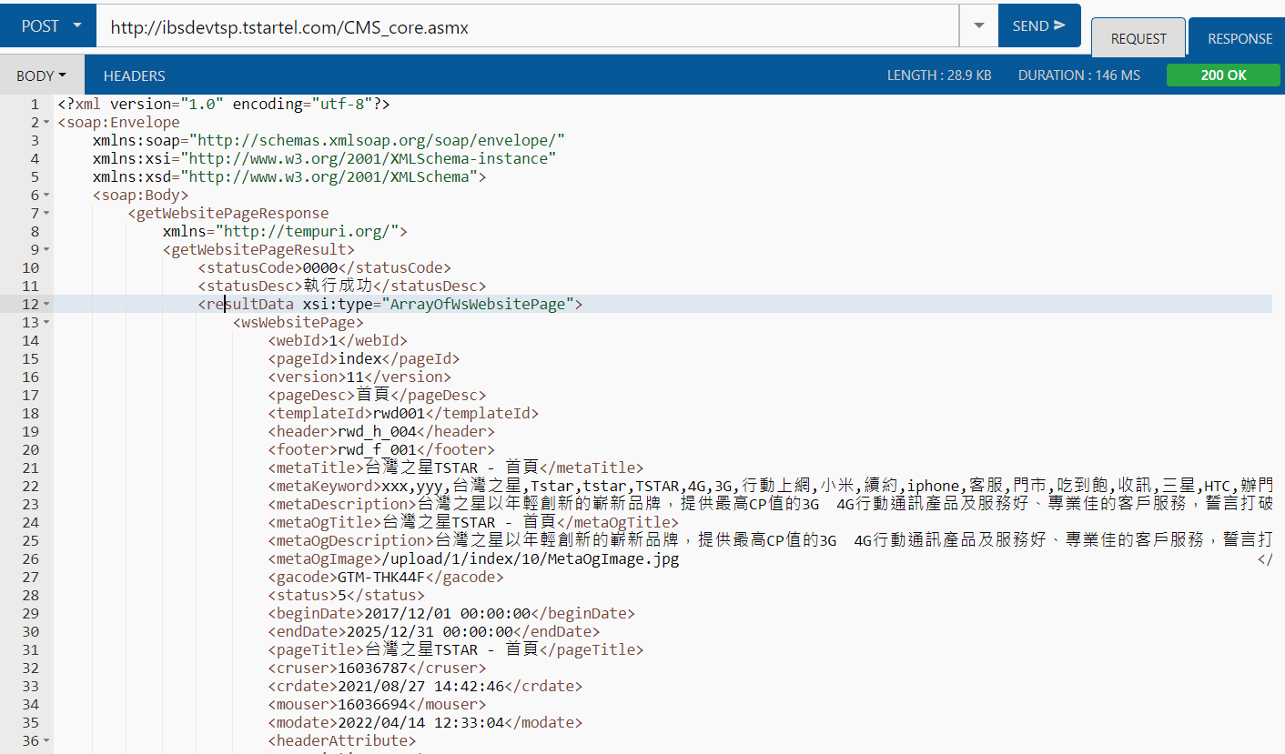
SOAP 範例
SOAP 範例 getWebsitePage

Slide 28
佈署方式

Slide 29



佈署工具
develop
release-dev
release-uat
release-ppd
release-prod

Slide 30
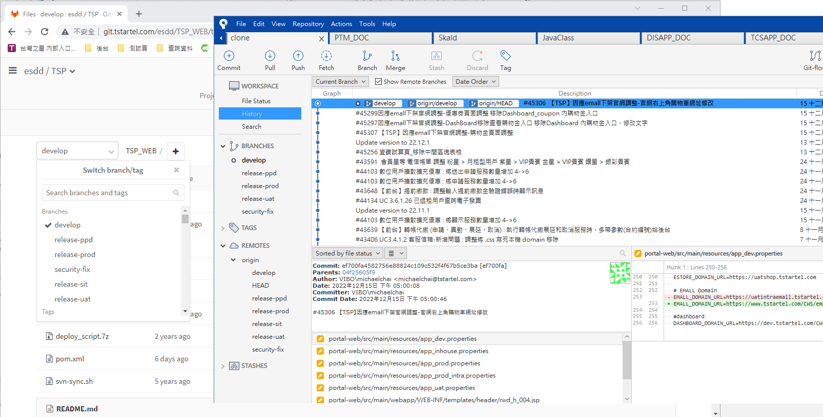
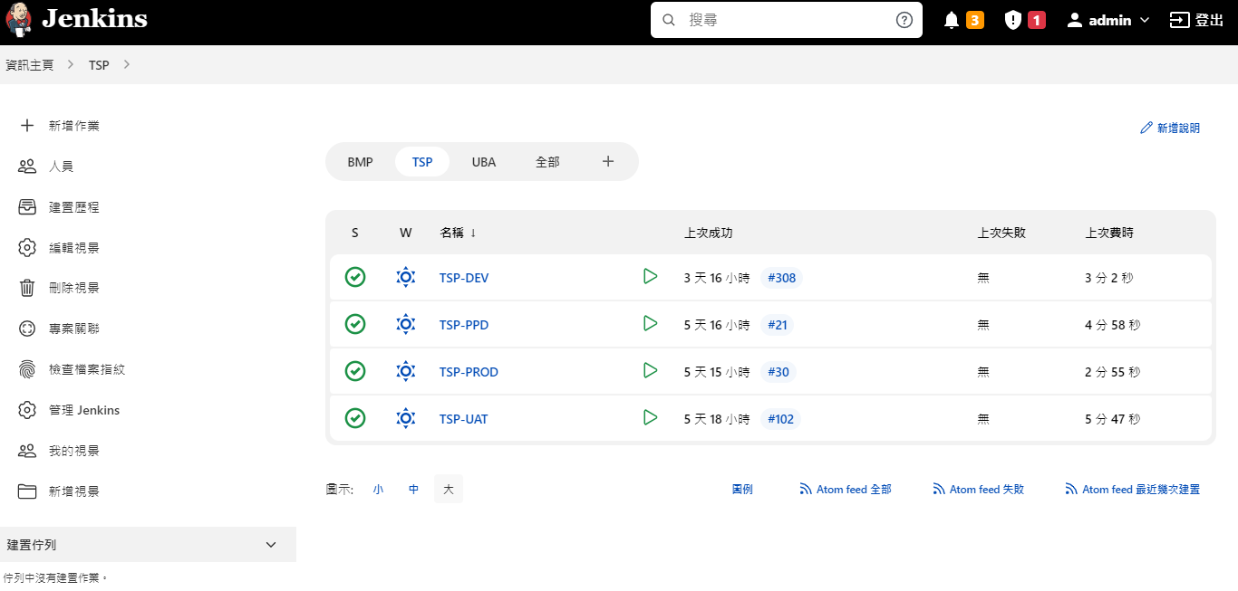
佈署方向
GitLab ->Sourcetree ->Jenkins->Deploy server

Slide 31
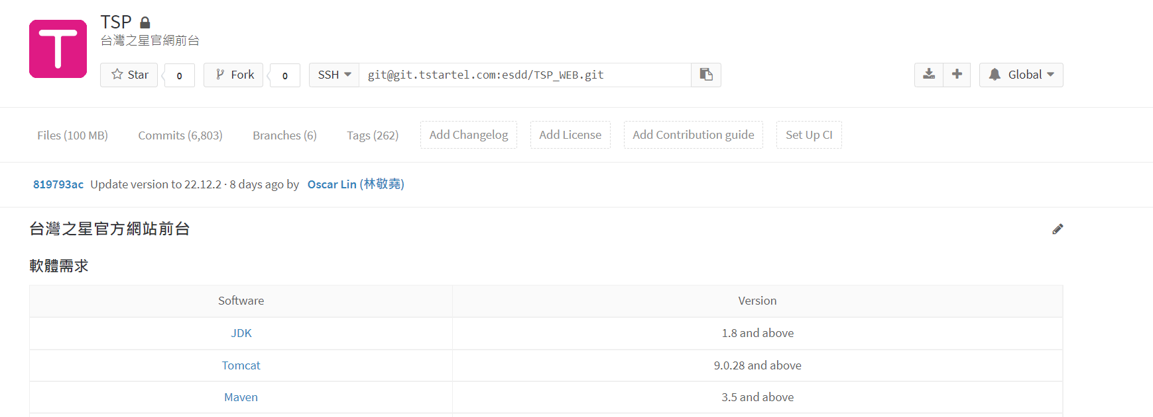
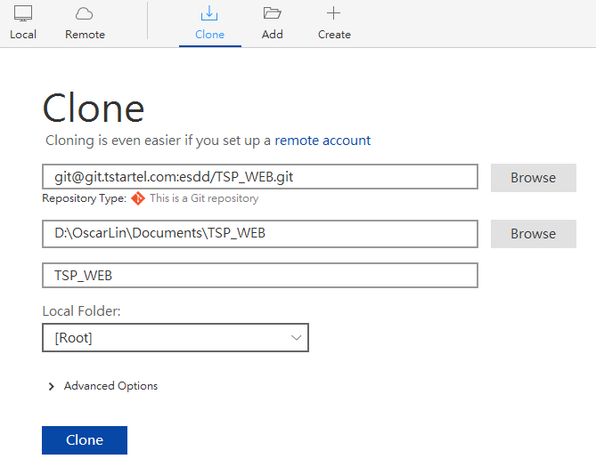
佈署方向
用於協助開發

Slide 32
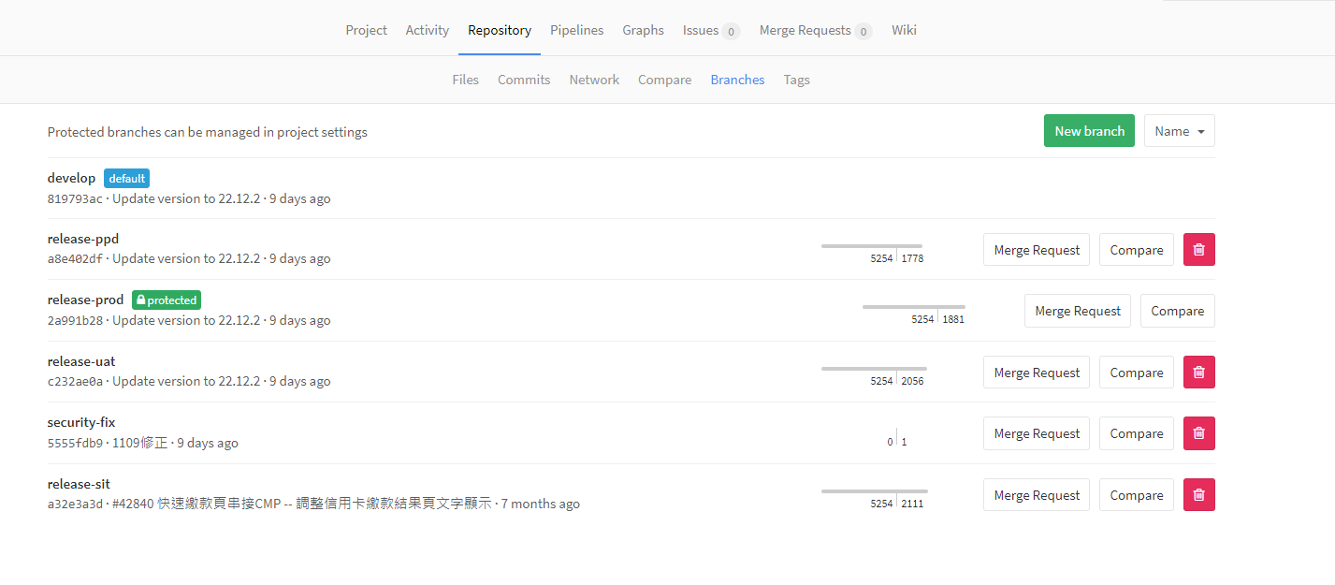
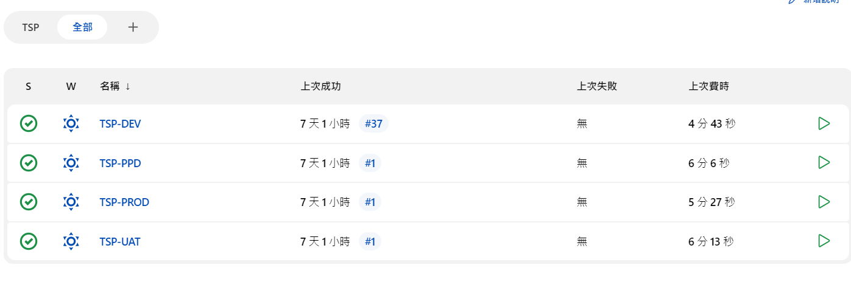
佈署方向

Slide 33
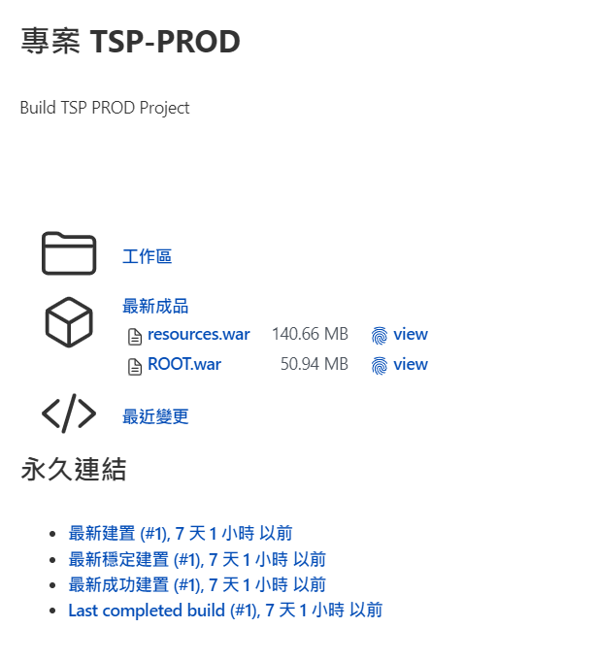
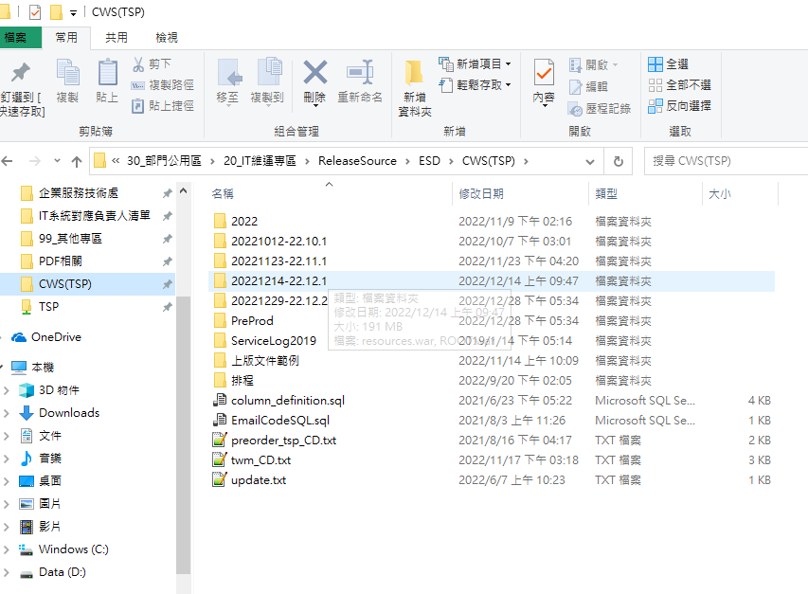
佈署方向
上板區塊

Slide 34
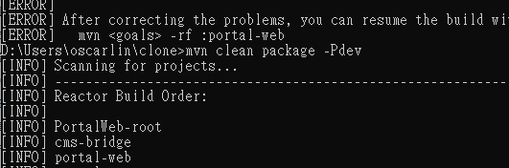
佈署方向
手動方式

Slide 35
開發環境
PPD
Web:
Domain: prodtsp.tstartel.com
VIP : 172.23.2.18
Hoest:VMCTSPSPPD
Ip:172.23.20.141
AP: 209
DB:同prod
UAT
Web:
Domain : uattsp.tstartel.com
VIP :172.23.3.7
Host :VMDTSPS03T
Ip :172.23.30.7
AP: 172.22.131.189
DB: 172.22.131.77
DEV
Web:
Domain :dev.tstartel.com
VIP :172.23.3.5
Hostname : VMDTSPS01T
Ip : 172.23.30.5
AP: 172.22.128.165
DB: 172.22.131.64

Slide 36
TWM改版

Slide 37
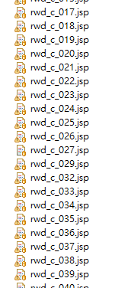
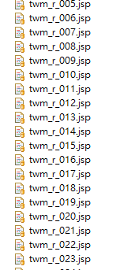
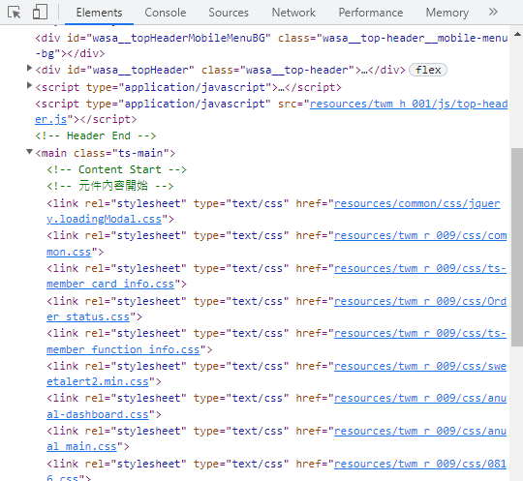
元件代號
twm_r_xxx.jsp
畫面檢查

Slide 38
元件命名規則
命名範例
twm_r_x twm響應式內容
twm_h_x twm天
twm_f_x twm地
twm_b_x twm大網
twm_s_x twm小網
Template
twm001
twm002
twm003
twm天地對應
Template twm001
twm_r_x
+ twm_h_01(rwd) +twm_f_01(rwd)
Template twm002
twm_b_x
+ twm_h_02(大網) + twm_f_02(大網)
Template twm003
twm_s_x
+ twm_h_03(小網) + twm_f_03(小網)

Slide 39
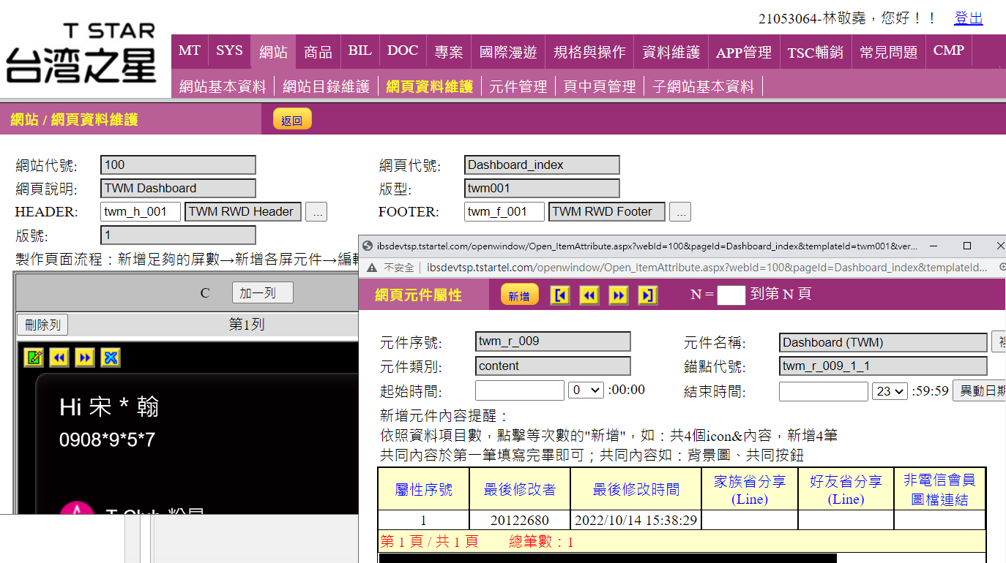
網頁創建
TWM對應天地

Slide 40


頁面
各環境網段
PROD
www.tstartel.com > ow.tstarcs.taiwanmobile.com
UAT
uattsp.tstartel.com > uatow.tstarcs.taiwanmobile.com
DEV
dev.tstartel.com > devow.tstarcs.taiwanmobile.com

Slide 41
備註

Slide 42



架構概觀原檔
Internet
Domain : www.tstartel.com
Firewall L4 VIP : 172.23.2.6 port : 8080
Web Server
dmz
那魯灣
中嘉
VMCTSPS02P
172.23.20.2
VMCTSPS03P
172.23.20.3
VMCTSPS04P
172.23.20.4
VMCTSPS05P
172.23.20.5
VMCTSPS06P
172.23.20.6
VMK012
172.23.64.2
Firewall L4 VIP : 172.16.24.91 port : 80
Domain : ibsprodtsp.tstartel.com
AP Server
intra
那魯灣
中嘉
HVATSPW01P
172.16.24.46
HVATSPW02P
172.16.24.47
HVATSPW03P
172.16.24.48
HVATSPW04P
172.16.24.49
VMH011
172.16.96.46
NAS(/static)
VMATSPS01P
172.16.24.145
NAS(/upload)
MS SQL
SQLW02P
172.16.8.17
2022/12

Slide 43
架構概觀+IMG
Internet
Domain : www.tstartel.com
Domain : tspimg.tstartel.com
Firewall L4 VIP : 172.23.2.6 port : 8080
DMZ
Firewall VIP : 172.23.2.87 port : 80
那魯灣Web
那魯灣 IMG
VMCTSPS02P
172.23.20.2
VMCTSPS03P
172.23.20.3
VMCTSPS04P
172.23.20.4
VMCTSPS05P
172.23.20.5
VMCTSPS06P
172.23.20.6
VMC147
172.23.20.153
VMC148
172.23.20.154
Domain : ibsprodtsp.tstartel.com
Firewall L4 VIP : 172.16.24.91 port : 80
INTRA
那魯灣 AP
HVATSPW01P
172.16.24.46
HVATSPW02P
172.16.24.47
HVATSPW03P
172.16.24.48
HVATSPW04P
172.16.24.49
NAS(/static)
VMATSPS01P
172.16.24.145
NAS(/upload)
MS SQL
SQLW02P
172.16.8.17
2023/01

Slide 44
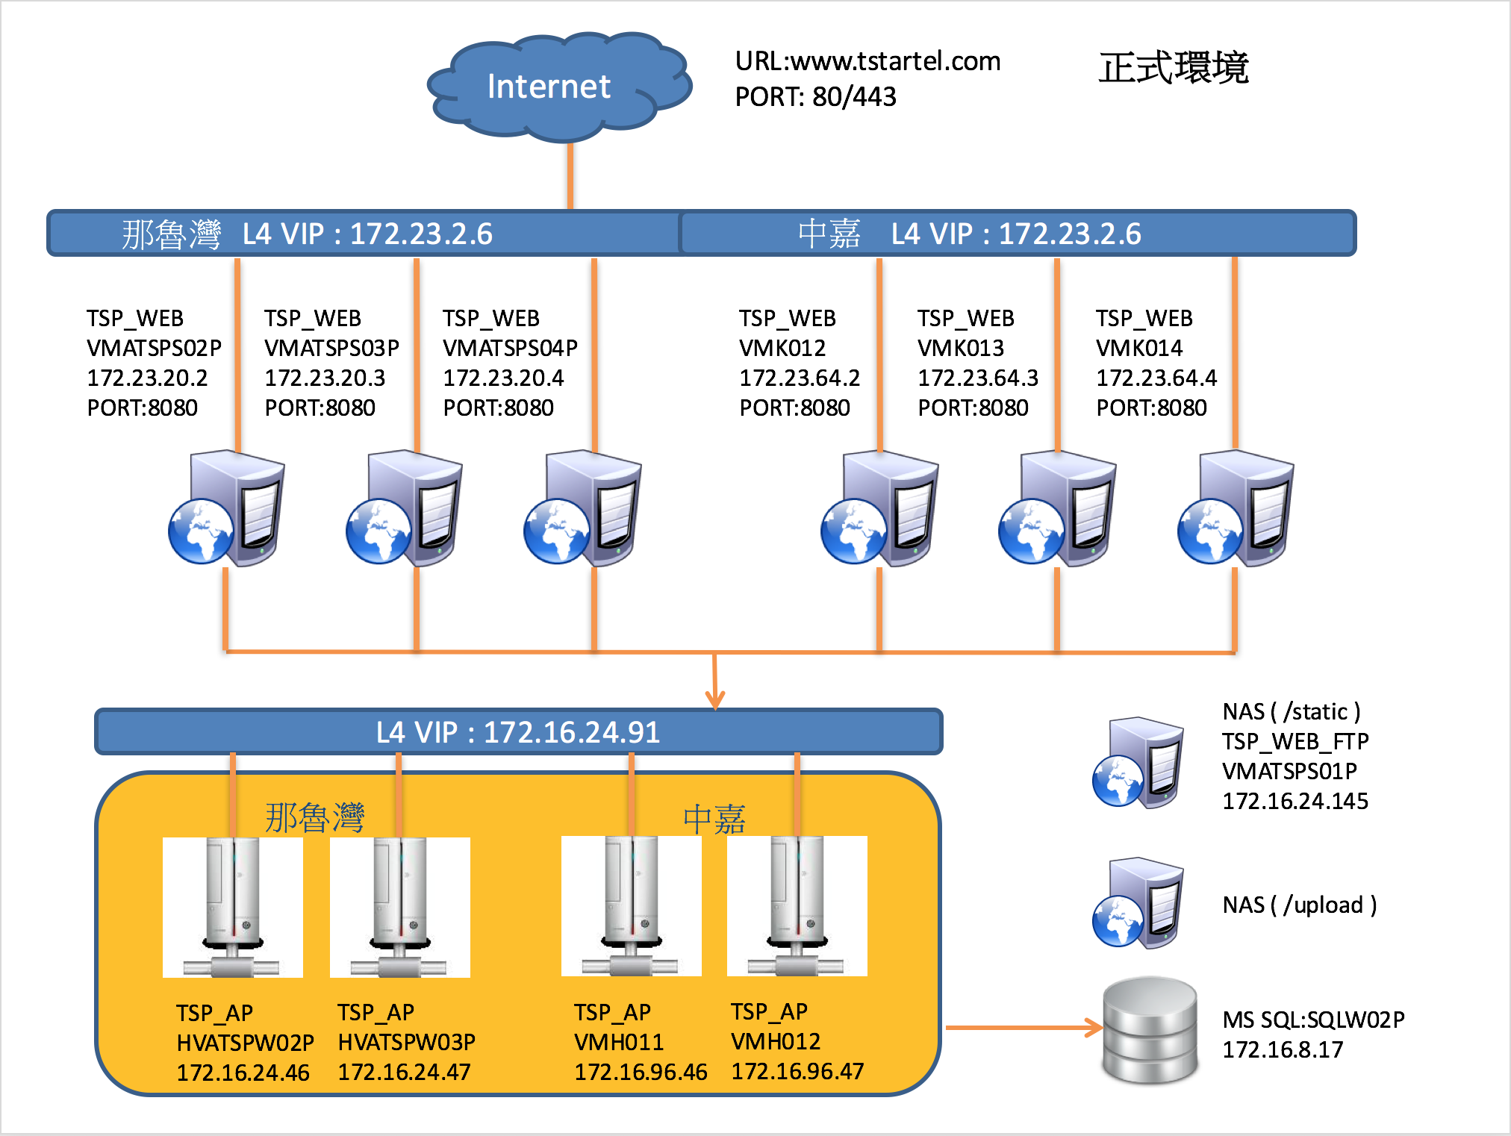
架構概觀OLD

Slide 45
開發環境OLD
PPD
Web: 172.22.131.147
SIT
Web: 172.23.30.6
DEV
Web: 172.23.30.5
AP: 172.22.128.165
DB: 172.22.131.80
AP: 172.22.131.188
DB: 172.22.131.79
AP: 172.22.131.189
DB: 172.22.131.77
UAT
Web: 172.23.30.7
AP: 172.22.131.189
DB: 172.22.131.77

Slide 46
Thank You

